Slide 1

CHÀO MỪNG THẦY CÔ VÀ CÁC EM ĐẾN VỚI TIẾT HỌC

Slide 2
“Ôi sức trẻ! Xưa trai Phù Đổng
Vươn vai, lớn bổng dậy nghìn cân
Cưỡi lưng ngựa sắt bay phun lửa
Nhổ bụi tre làng, đuổi giậc Ân!”
(Tố Hữu, Theo chân Bác)
“Ôi sức trẻ! Xưa trai Phù Đổng
Vươn vai, lớn bổng dậy nghìn cân
Cưỡi lưng ngựa sắt bay phun lửa
Nhổ bụi tre làng, đuổi giậc Ân!”
(Tố Hữu, Theo chân Bác)

Slide 3
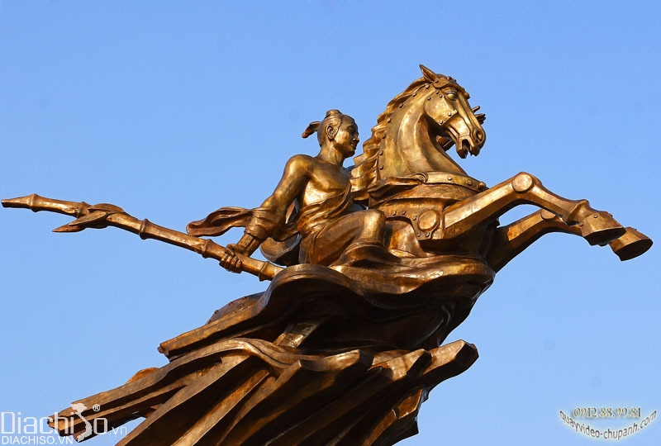
Thánh Gióng
Truyền thuyết

Slide 4
I. Đọc - Tìm hiểu chung
1. Thể loại:
2. Đọc, chú thích
3. Bố cục: 4 phần
TRUYỆN TRUYỀN THUYẾT

Slide 5
Thể loại: Truyện truyền thuyết
Truyền thuyết là loại truyện dân gian kể về các nhân vật và sự kiện có liên quan đến lịch sử thời quá khứ, thường có yếu tố tưởng tượng kì ảo. Truyền thuyết thể hiện quan điểm, thái độ và cách đánh giá của nhân dân đối với các sự kiện và nhân vật lịch sử được kể.
(SGK Ngữ Văn 6, Tập 1, Trang 7)

Slide 6
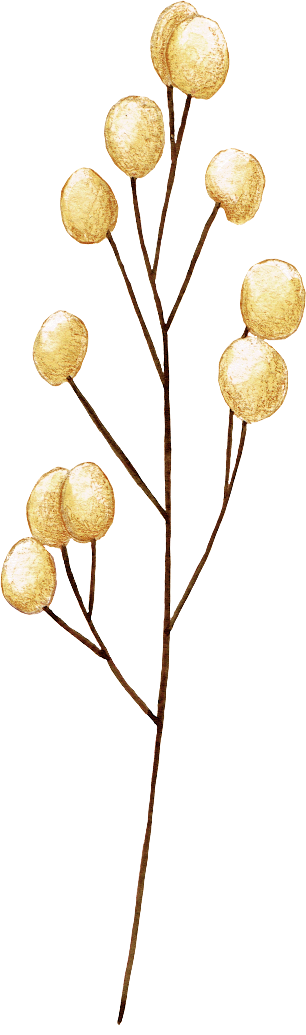

Giọng đọc thiết tha khi Thánh Gióng xin sứ giả đi đánh giặc, giọng đọc hào hùng mạnh mẽ khi Gióng đánh giặc
Theo em văn bản này nên đọc với giọng đọc như thế nào cho phù hợp?
* Nối cột A với cột B để hoàn thiện nghĩa của các từ sau:
A
Thụ thai:
Sứ giả:
Tráng sĩ:
Lẫm liệt
Tàn quân
B
Người có sức lực cường tráng, chí khí mạnh mẽ, hay làm việc lớn( tráng: khỏe mạnh, cường tráng, to lớn; sĩ: người trí thức thời xưa hay người được tôn trọng nói chung
Quân bại trận còn sống sót
Người vâng mệnh trên(ở đây là vua) đi làm một việc gì ở các địa phương trong nước hoặc nước ngoài(sứ: người thay vua hay nhà nước phái đi đại diện; giả: kẻ, người)
Hùng dung, oai nghiêm
Bắt đầu có thai( có chửa, mang bầu,…)

Slide 7
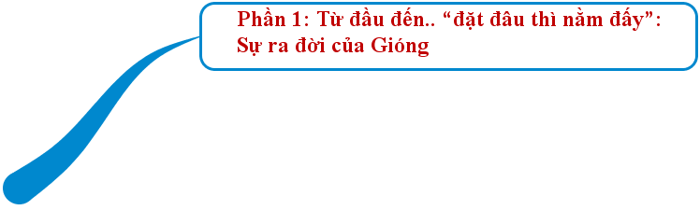
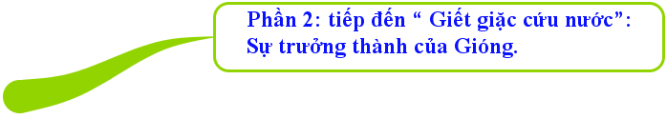
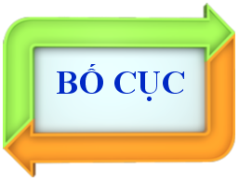
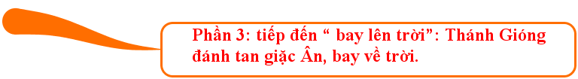

4 phần

Slide 8
THẢO LUẬN NHÓM
Nội dung: Sắp xếp các sự việc sau theo đúng trình tự xuất hiện trong văn bản
Hình thức: Thảo luận nhóm 2 học sinh
Thời gian: 2 phút
Tiếng nói đầu tiên của Gióng là tiếng nói đi đánh giặc
Roi sắt gãy, Gióng nhổ từng cụm tre bên đường quật vào giặc
Gióng vươn vai thành tráng sĩ
Gióng đòi ngựa sắt, giáp sắt, roi sắt để đi đánh giặc
Bà con làng xóm vui lòng góp gạo nuôi cậu bé
Gióng đánh giặc xong, cởi áo giáp sắt để lại và bay về trời

Slide 9

Nội dung: Sắp xếp các sự việc sau theo đúng trình tự
xuất hiện trong văn bản
Hình thức: Thảo luận nhóm 2 học sinh
Thời gian: 2 phút
HẾT GIỜ!
THỜI GIAN

Slide 10
THẢO LUẬN NHÓM
Nội dung: Sắp xếp các sự việc sau theo đúng trình tự xuất hiện trong văn bản
Hình thức: Thảo luận nhóm 2 học sinh
Thời gian: 2 phút
Tiếng nói đầu tiên của Gióng là tiếng nói đi đánh giặc
Gióng vươn vai thành tráng sĩ
Gióng đòi ngựa sắt, giáp sắt, roi sắt để đi đánh giặc
Gióng đánh giặc xong, cởi áo giáp sắt để lại và bay về trời
Bà con làng xóm vui lòng góp gạo nuôi cậu bé
Roi sắt gãy, Gióng nhổ từng cụm tre bên đường quật vào giặc

Slide 11
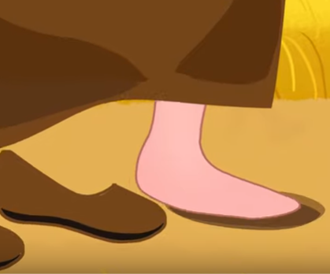
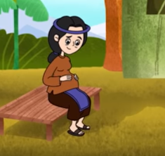
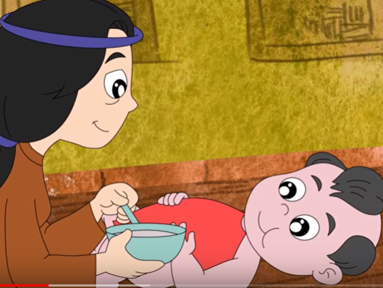
Sự ra đời của Gióng
Bà mẹ ướm chân, thụ thai
Mang thai 12 tháng mới sinh
=>Ra đời kì lạ, khác thường
Lên 3 không nói,cười, đặt đâu nằm đó

Slide 12
II. Đọc hiểu văn bản
1.Sự ra đời của Gióng
* Xuất thân: trong gia đình nông dân nghèo nhưng tốt bụng.
* Chi tiết tưởng tượng, kì ảo:
- Bà mẹ ướm vào vết chân to => thụ thai.
- 12 tháng sinh ra Thánh Gióng.
3 tuổi không biết nói cười.
-> Đặc trưng của thể loại truyền thuyết

Slide 13
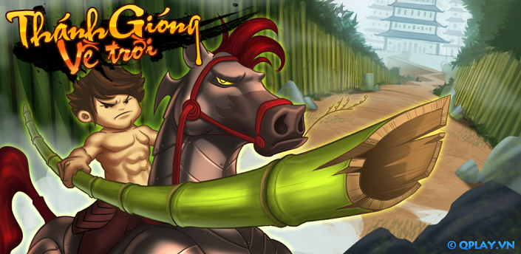





Slide 14
CÁCH CHƠI
Thánh Gióng là một tướng nhà Trời được cử xuống giúp nước ta chống lại giặc Ân.
Trước khi về trời, Thánh Gióng cần tiêu diệt hết giặc Ân.
Em hãy giúp Thánh Gióng đánh tan quân lính bằng cách lựa chọn các tên lính (có ghi số) và trả lời đúng các câu hỏi tương ứng với tiêu diệt được 1 tên lính Ân
Có 5 tên lính tương ứng với 5 câu hỏi.
Mỗi câu hỏi có thời gian suy nghĩ là 10 giây.

Slide 15

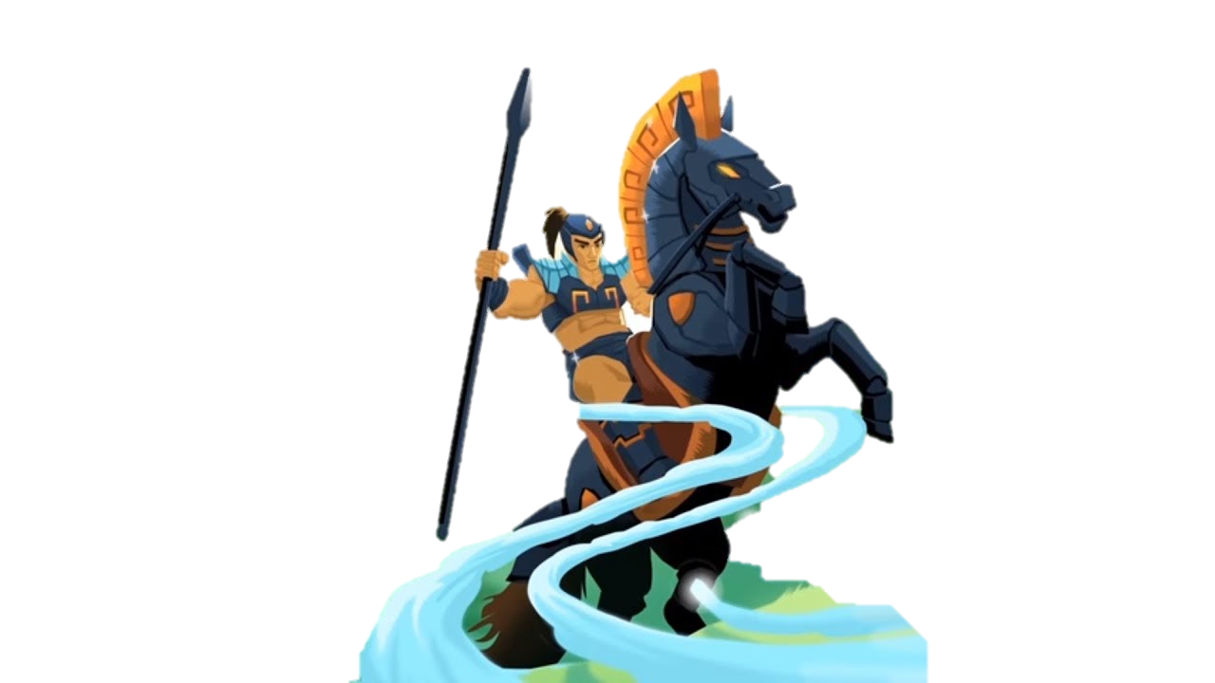
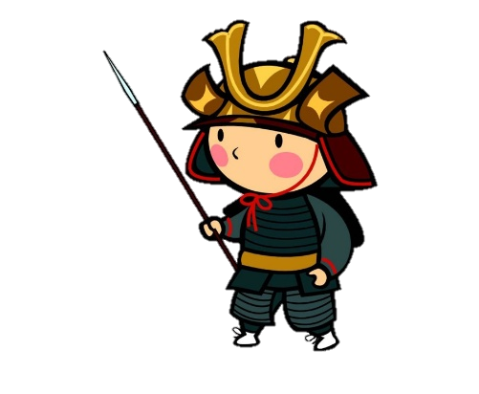


1
2
3
4
5

Slide 16
Câu 1: Cho đoạn trích: “Càng lạ hơn nữa, từ sau hôm gặp sứ giả, chú bé lớn nhanh như thổi. Cơm ăn mấy cũng không no, áo vừa mặc xong đã căng đứt chỉ. Hai vợ chồng làm ra bao nhiêu cũng không đủ nuôi con, đành phải chạy nhờ bà con, làng xóm. Bà con đều vui lòng gom góp gạo nuôi cậu bé, vì ai cũng mong chú giết giặc, cứu nước.’’
Đoạn trích trên được trích trong tác phẩm nào?
A. THÁNH GIÓNG
B. CON RỒNG CHÁU TIÊN
C. SỌ DỪA
D. BÁNH CHƯNG BÁNH GIÀY

Slide 17
Câu 2: Em hãy xác định thể loại của văn bản Thánh Gióng ?
A. NGỤ NGÔN
B. CỔ TÍCH
C. TRUYỀN THUYẾT
D. TRUYỆN CƯỜI

Slide 18
CÂU 3: Ý NÀO DƯỚI ĐÂY KHÔNG ĐÚNG VỀ XUẤT THÂN CỦA GIÓNG
A. CHA MẸ LÀ NÔNG DÂN NGHÈO
B. CHA MẸ LÀ NGƯỜI GIÀU CÓ, THAM LAM
C. CHA MẸ CÓ TIẾNG LÀ PHÚC ĐỨC
D. CHA MẸ LÀ NÔNG DÂN NGHÈO CÓ TIẾNG
PHÚC ĐỨC

Slide 19
Câu 4: Chi tiết nào dưới đây không nằm trong văn bản
A. BÀ MẸ NHẶT ĐƯỢC SỌ DỪA UỐNG RỒI
MANG THAI
B. GIÓNG LEN BA TUỔI KHÔNG BIẾT NÓI
BIẾT CƯỜI
C. GIÓNG SINH RA TRONG GIA ĐÌNH CÓ
BỐ MẸ LÀ NÔNG DÂN NGHÈO
C. GẬY SẮT GÃY, GIÓNG NHỔ TỪNG BỤI TRE
MÀ ĐÁNH GIẶC

Slide 20
Câu 5: Theo tương truyền thì
“Truyền thuyết Thánh Gióng” xuất hiện vào đời Hùng Vương thứ?
A. Đời Hùng Vương thứ mười tám
B. Đời Hùng Vương thứ tám
C. Đời Hùng Vương thứ mười sáu
D. Đời Hùng Vương thứ sáu

Slide 21
Xin chân trọng cảm ơn quý thầy cô và các em đã chú ý lắng nghe!

